Slide 1
Презентация к уроку «Почему нельзя рвать цветы и ловить бабочек?» Окружающий мир.1 класс.
Аксенова Наталья Евгеньевна
МАОУ «ОЦ «НЬЮТОН»г.Челябинска»

Slide 3
На полянку вы пришли.
Вот трава,а вот цветы.
Порхают бабочки вокруг.
Зовем мы это место….

Slide 4
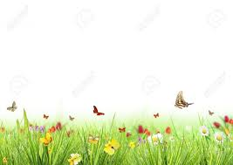
Луг

Slide 5
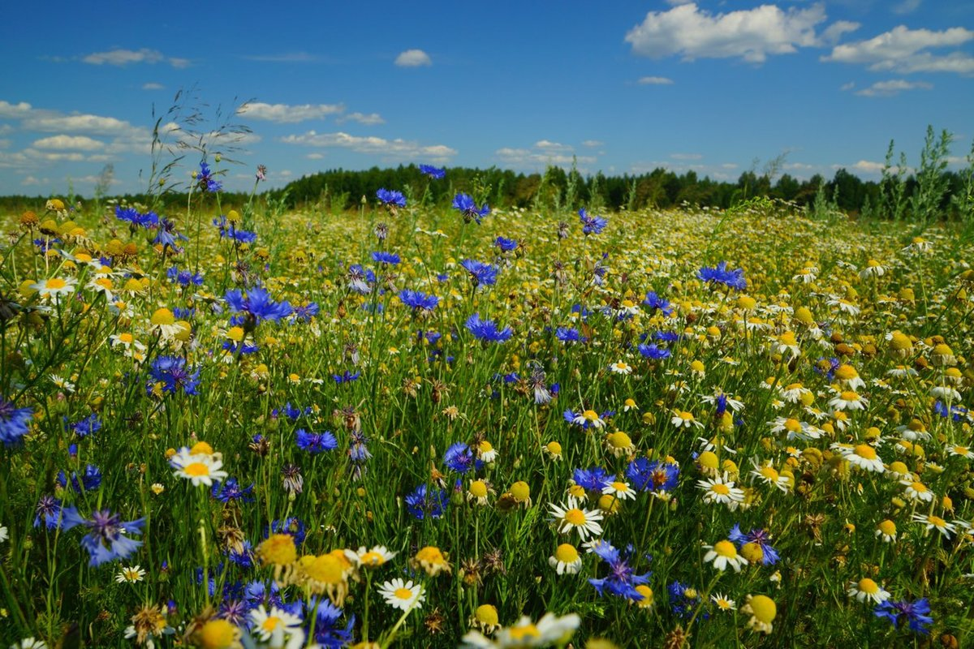

Slide 6
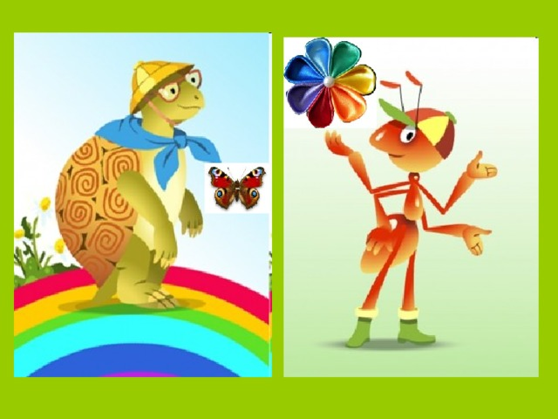

Slide 7
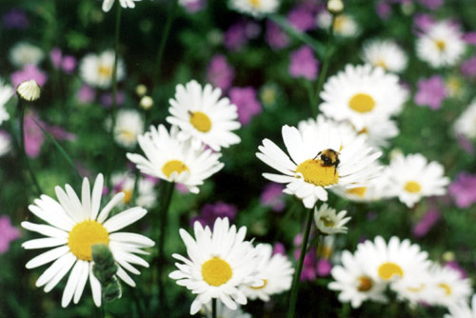
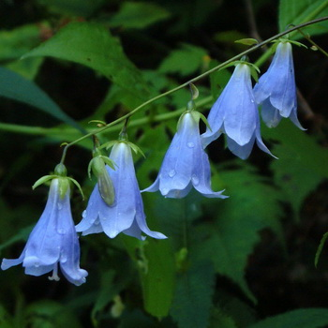
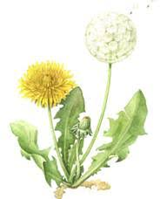
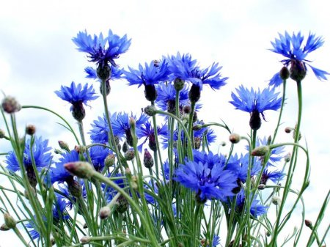
Ромашка
Колокольчик
Васильки
Одуванчик

Slide 8
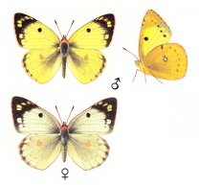
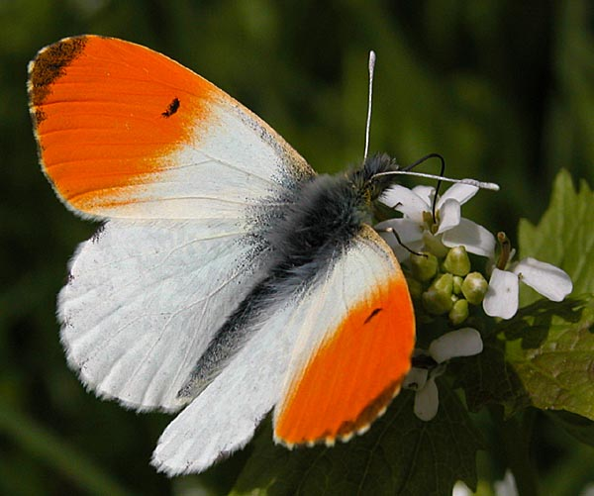
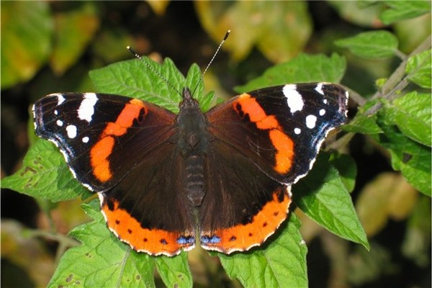
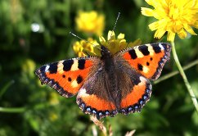
Словарик
Желтушка
Зорька
Адмирал
Крапивница

Slide 9
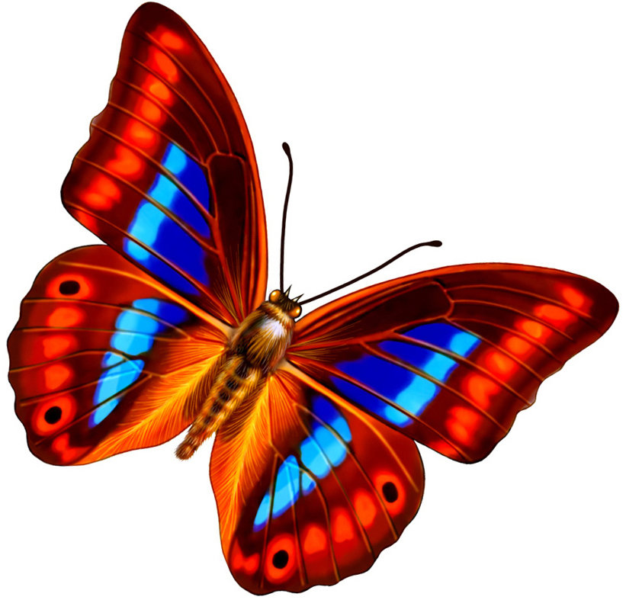
БАБОЧКА.
Я бабочка - красавица,
Крылья голубые,
И разве вам не нравится
Глаза мои большие?
От восхода до заката
Я летаю на лугу.
И ловить меня не надо,
Потому что не смогу:
Опылять ромашки, розы,
Землянику с лебедой.
Это значит для природы
Обернётся все бедой!

Slide 10
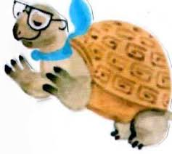
Информация
-бабочки не могут жить без цветов , потому что питаются нектаром;
- цветам плохо без бабочек , потому что бабочки опыляют их без этого у растений не будет плодов и семян)

Slide 11
Физминутка

Slide 13
Правила поведения на лугу
Не будем рвать цветы ,ловить бабочек , потому что от этого страдают беззащитные живые существа и исчезает красота природы.
Будем наблюдать , рисовать , фотографировать.
Так мы не причиним вреда природе , зато узнаем многие её секреты

Slide 14
Спасибо

Slide 15
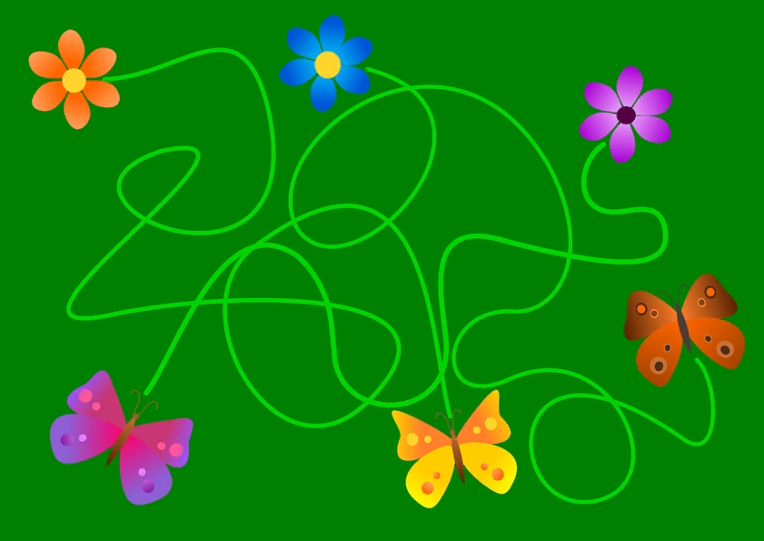
ИГРА-ЗАРЯДКА (для глаз)

Slide 16
